Slide 1
আজকের ক্লাসে সবাইকে
স্বাগতম

Slide 2
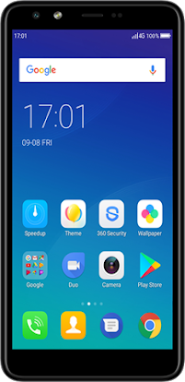
মোঃ মহসীন তালুকদার
শিক্ষক
পরিচিতি
প্রধান শিক্ষক
চরমেয়াশা সরঃ প্রাথমিক বিদ্যালয়
চাঁদপুর সদর, চাঁদপুর।
01760901668
htmohsin@gmail.com

Slide 3
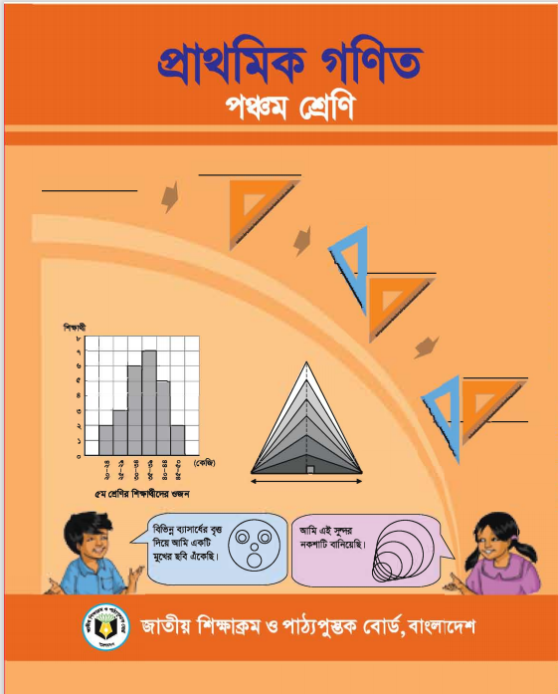
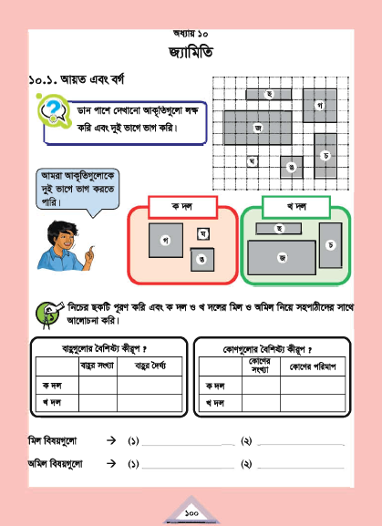
শ্রেণি - পঞ্চম
পাঠ
পরিচিতি
বিষয় - গণিত
অধ্যায় - দশম
পাঠ - বৃত্ত

Slide 4
শিখন ফল
২৯.৪.১ বৃত্ত আঁকতে পারবে।
২৯.৫.১ বৃত্তের চাপ, জ্যা, ব্যাস ও ব্যাসার্ধ জানবে এবং এদের চিহ্নিত করতে পারবে।

Slide 5
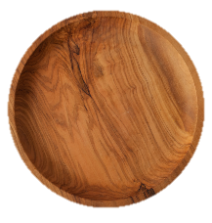
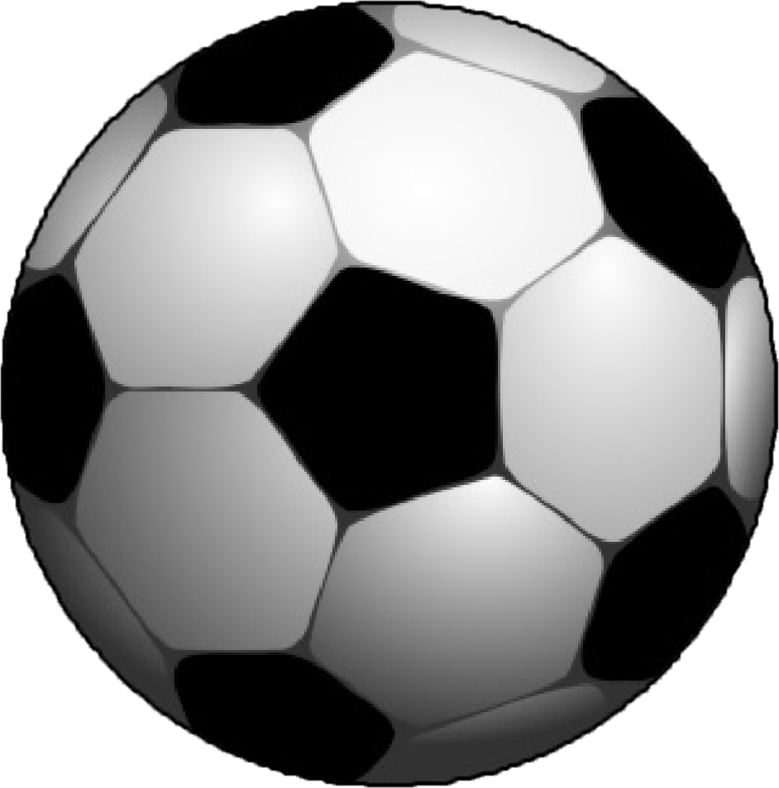
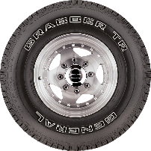
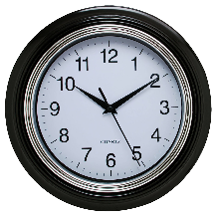
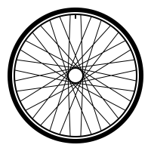
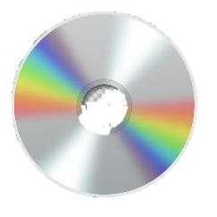
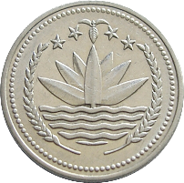
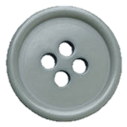
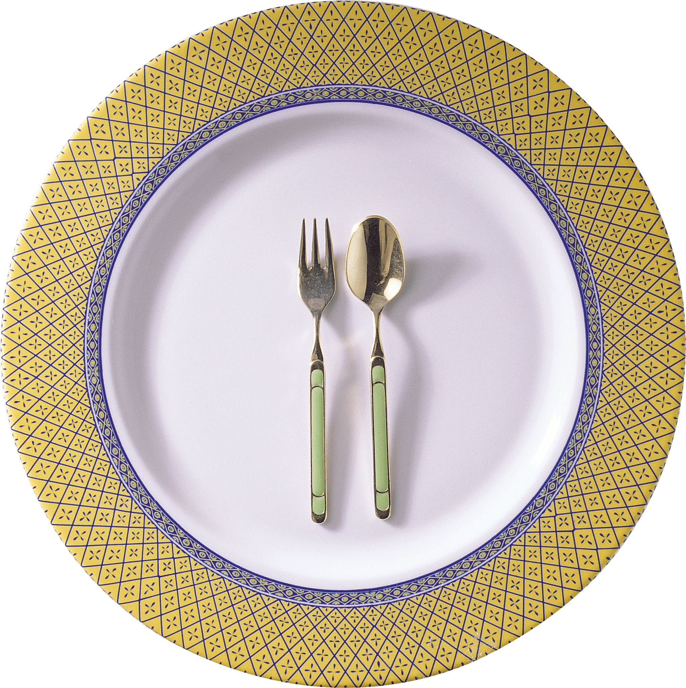
চল কয়েকটি ছবি দেখি।
ছবিগুলোর আকৃতি কেমন?
গোলাকৃতির জ্যামিতিক নাম কি?
গোলাকৃতি
বৃত্ত

Slide 6
আজকের পাঠ
বৃত্ত

Slide 7
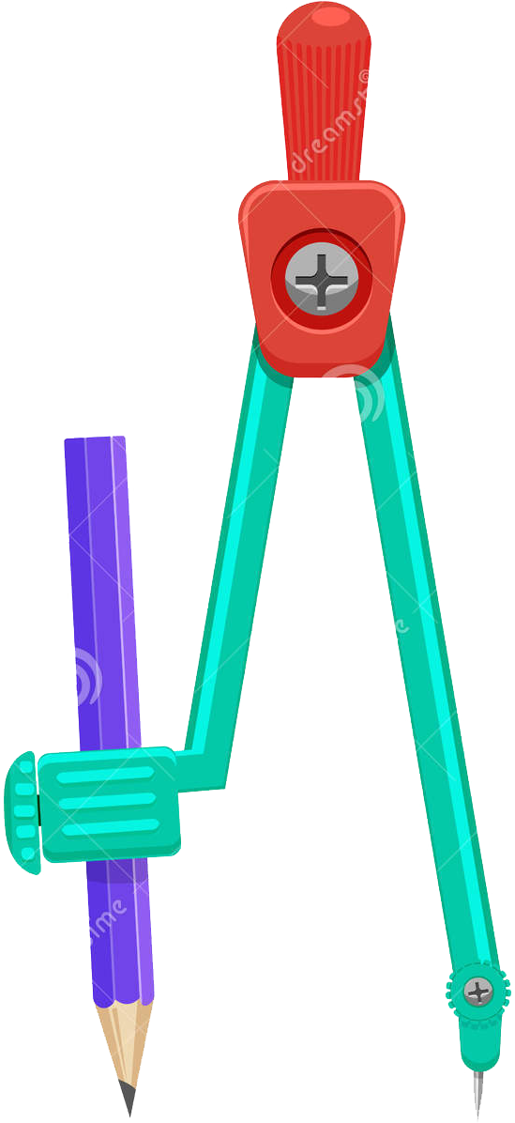
যে আবদ্ধ বক্ররেখার প্রতিটি বিন্দুর দূরত্ব এর ভিতরের একটি নির্দিষ্ট বিন্দু হতে সর্বদা সমান তাকে বৃত্ত বলে।
বৃত্ত কী?
অন্যভাবে বলা যায় বৃত্ত একটি আবদ্ধ বক্ররেখা যার প্রতিটি বিন্দুর দূরত্ব এর ভিতরের একটি নির্দিষ্ট বিন্দু হতে সমান।

Slide 8
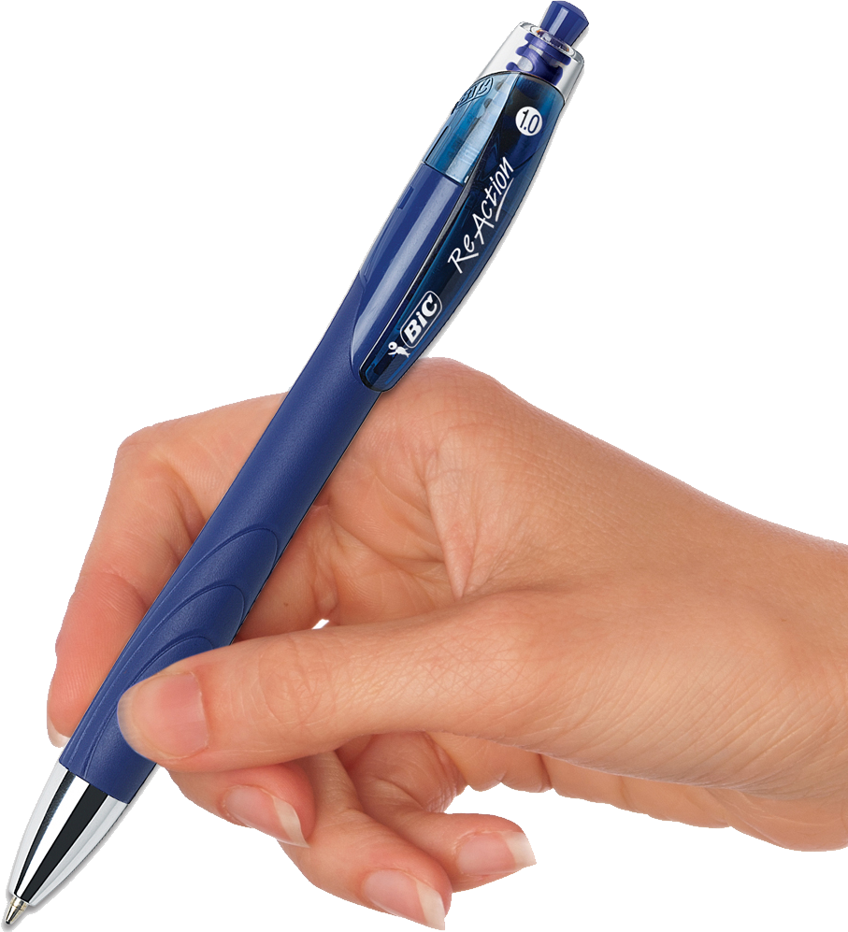
চল দেখি কিভাবে সহজেই একটি বৃত্ত আঁকা যায়
এক টুকরো কাগজকে ভাজ করে এক এক প্রান্তে একটি ছোট ছিদ্র করি। আয়তাকার কাগজের টুকরাটি পৃষ্ঠার উপর রেখে এর এক প্রান্ত পুশপিন দিয়ে আটকে দিই। অপর প্রান্তে ছিদ্রের মধ্যে পেন্সিল স্থাপন করে চারদিকে ঘুরাই। এভাবে আমরা সহজেই একটি বৃত্ত আঁকতে পারি।

Slide 9
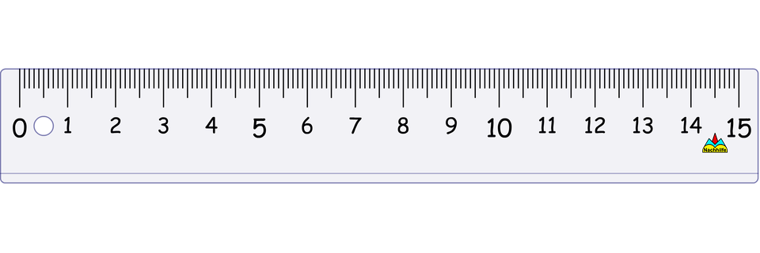
পরিধি: বৃত্তের সম্পূর্ণ দৈর্ঘ্যকে পরিধি বলে। চিত্রে খগঘ বৃত্তের পরিধি।
একটি বৃত্তের সাধারণত নিচের অংশগুলো থাকে-
কেন্দ্র: পরিধির অভ্যন্তরের যে বিন্দু থেকে পরিধির উপরের প্রত্যেক বিন্দুর দূরত্ব সমান তাকে কেন্দ্র বলে। চিত্রে ক হল বৃত্তের কেন্দ্র ।
ব্যাস: বৃত্তের কেন্দ্রগামী জ্যাকে ব্যাস বলে। চিত্রে ঘঙ হলো বৃত্তের ব্যাস।
ব্যাসার্ধ: কেন্দ্র হতে পরিধি পর্যন্ত দূরত্বকে ব্যাসার্ধ বলে। চিত্রে কখ হলো বৃত্তের ব্যাসার্ধ।
পরিধি
জ্যা: বৃত্তচাপের শেষ প্রান্ত বিন্দু দুইটির সংযোজক রেখাংশকে জ্যা বলে। চগ হলো বৃত্তের একটি জ্যা।
খ
ব্যাসার্ধ
কেন্দ্র
বৃত্তচাপ: জ্যা দ্বারা বিভক্ত পরিধির যে কোন অংশকে বৃত্তচাপ বলে। চিত্রে চগ একটি বৃত্তচাপ।
ঘ
ঙ
ব্যাস
ক
গ
পরিধি
জ্যা
চ
বৃত্তচাপ

Slide 10
চল ৩ সেমি ব্যাসার্ধ বিশিষ্ট একটি বৃত্ত আঁকি
1. কম্পাসের কাঁটা স্কেলের 0 এর স্থানে ধরি এবং খেয়াল রাখি যেন কাঁটাটি সরে না যায়।
2. কম্পাসের পেন্সিলটি স্কেলের 3 সেমি এর স্থানে ধরি।
৩ সেমি
3. একটি বৃত্তের কেন্দ্র নির্ধারণ করি এবং কম্পাসের কাঁটাটি সেখানে রাখি।
4. কেন্দ্রের চারপাশ দিয়ে পেন্সিলটি ঘুরিয়ে আনি । খেয়াল রাখতে হবে যেন কেন্দ্র সরে না যায় এবং কেন্দ্র থেকে পেন্সিলের দুরুত্ব পরিবর্তন না হয়।

Slide 11
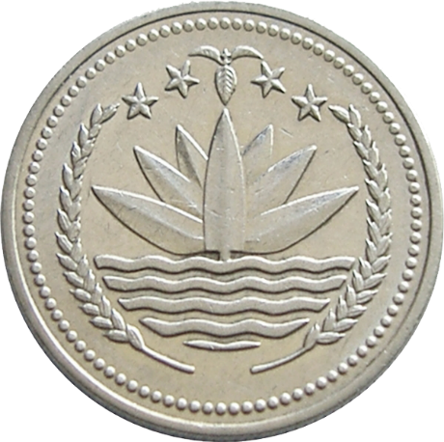
চল দেখি আর কী কী উপায়ে আমরা বৃত্তাকার আকৃতি আঁকতে পারি
একটি এক বা দুই টাকার কয়েন কাগজের উপর রেখে এর চারদিকে পেন্সিল ঘুরিয়ে আমরা সহজেই একটি বৃত্ত আঁকতে পারি।

Slide 12
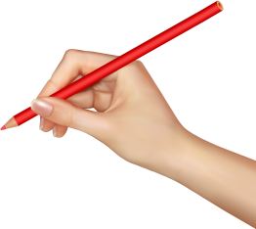
এক টুকরো সুতার এক প্রান্ত একটি পুশপিনের সাথে এবং আরেক প্রান্ত একটি কাঠপেন্সিলের সাথে বেঁধে পুশপিনটিকে কাগজে আটকিয়ে সুতাটিকে টানটান রেখে পেন্সিলটিকে চারদিকে ঘুরিয়ে আনি। হয়ে গেল বৃত্তাকার আকৃতি । এখানে সুতার দৈর্ঘ্যটি হবে বৃত্তটির ব্যাসার্ধ।

Slide 13
একটি রিং কাগজের উপর রেখে এর চারদিকে পেন্সিল ঘুরিয়ে আমরা সহজেই একটি বৃত্ত আঁকতে পারি।

Slide 14
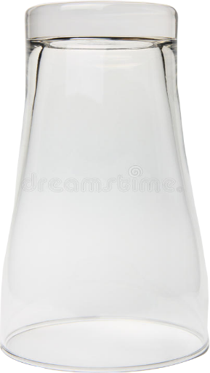
একটি গ্লাস কাগজের উপর উপুড় করে রেখে এর চারদিকে পেন্সিল ঘুরিয়ে আমরা সহজেই একটি বৃত্ত আঁকতে পারি।

Slide 15
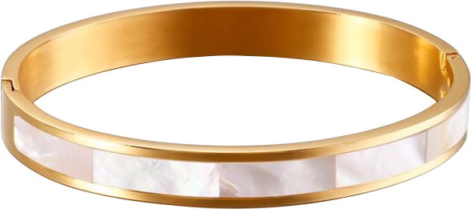
একটি চুড়ি কাগজের উপর রেখে এর চারদিকে পেন্সিল ঘুরিয়ে আমরা সহজেই একটি বৃত্ত আঁকতে পারি।

Slide 16
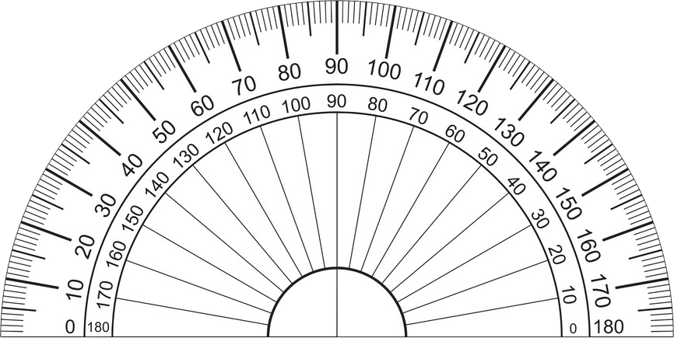
একটি চাঁদার সাহায্যে প্রথমে অর্ধবৃত্ত আঁকা যায়। তারপর চাঁদাটি বিপরীত দিকে ধরে আরেকটি অর্ধবৃত্ত আঁকলে দুটি অর্ধবৃত্ত মিলে একটি পূর্ণবৃত্ত হয়ে যায়।

Slide 17
পরিধি
বৃত্তচাপ
ব্যাস
ব্যাসার্ধ
জ্যা
কেন্দ্র

Slide 18
চিত্র অনুযায়ী 18 সেমি দৈর্ঘ্যবিশিষ্ট একটি বাক্সে 3টি সিডি রাখলাম । দলে আলোচনা করে একটি সিডির ব্যাসার্ধ বের কর।
সমাধানঃ
1টি সিডির ব্যাস,
18সেমি ÷ 3 = 6 সেমি
সুতরাং, একটি সিডির ব্যাসার্ধ,
6 সেমি ÷ 2 = 3 সেমি
18 সেমি

Slide 19
কম্পাস ব্যবহার করে বৃত্ত দিয়ে একটি নকশা আঁকি।

Slide 20
বৃত্ত দিয়ে সুন্দর সুন্দর আলপনা আঁকা যায়।

Slide 21
বৃত্ত দিয়ে সুন্দর সুন্দর আলপনা আঁকা যায়।

Slide 22
বাড়ির কাজ
5 সেমি ব্যাসবিশিষ্ট একটি বৃত্ত অংকন করে এর বিভিন্ন অংশ চিহ্নিত করে আনবে।

Slide 23
আবার দেখা হবে
ধন্যবাদ

